Slide 1




Slide 2
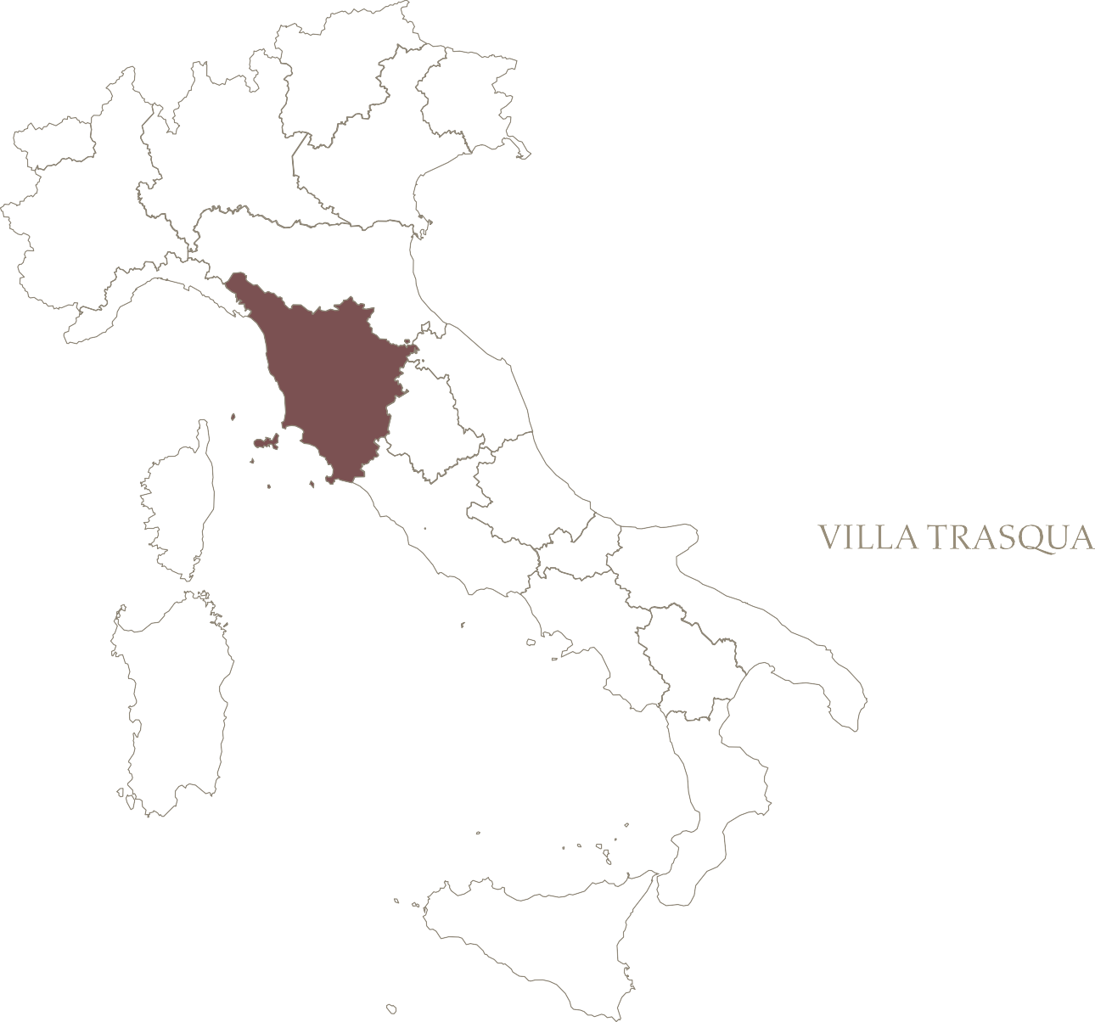



Florence
Firenze
TUSCANY
Castellina in Chianti
Siena

Slide 3

History
Villa Trasqua(빌라 트라스쿠아)는 1000년의 문턱을 거슬러 올라가는 포도밭의 관리인입니다.
가장 역사적인 카스텔리나 인 키안티(Castellina in Chianti)지역에서 천년 동안 포도 재배를 하여 인간이 그 열매를 존중하고 소중하게 여길 수 있도록 하는 와인의 세계를 만들었습니다. Villa Trasqua는 과거 세대의 노동을 수확하고 다음 세대의 미래를 가꾸어 토스카나 정신이 스며들어 우아한 영속을 표현하는 시대를 초월한 와인에 생명을 불어넣었습니다.
1001년 2월 4일, Trasqua라는 지명이 공식적으로 처음 등장합니다. Ava 백작 부인이 Abbadia Isola 교회에 있는 초기 베네딕트회 수녀원에 토지를 맡기면서 부터 입니다.
그때부터, 전쟁, 혁명, 수탈, 강제징용의 힘든 시기를 함께 해온 이 토지는 포도재배라는 본연의 소명을 결코 잃지 않았습니다. 역사를 통해 확장되고 경계를 강화하는 명망 높은 토지로 성장하였습니다.
피렌체와 시에나 사이의 키안티 클라시코 지역의 중심부에 있는 카스텔리나 인 키안티 영토의
남쪽 경계를 따라 위치해 있으며 총 120헥타르 중 54헥타르가 포도밭 입니다. 현재는 2001년에
이 부지를 구입한 Hulsbergen 가족이 소유하고 있습니다.

Slide 4
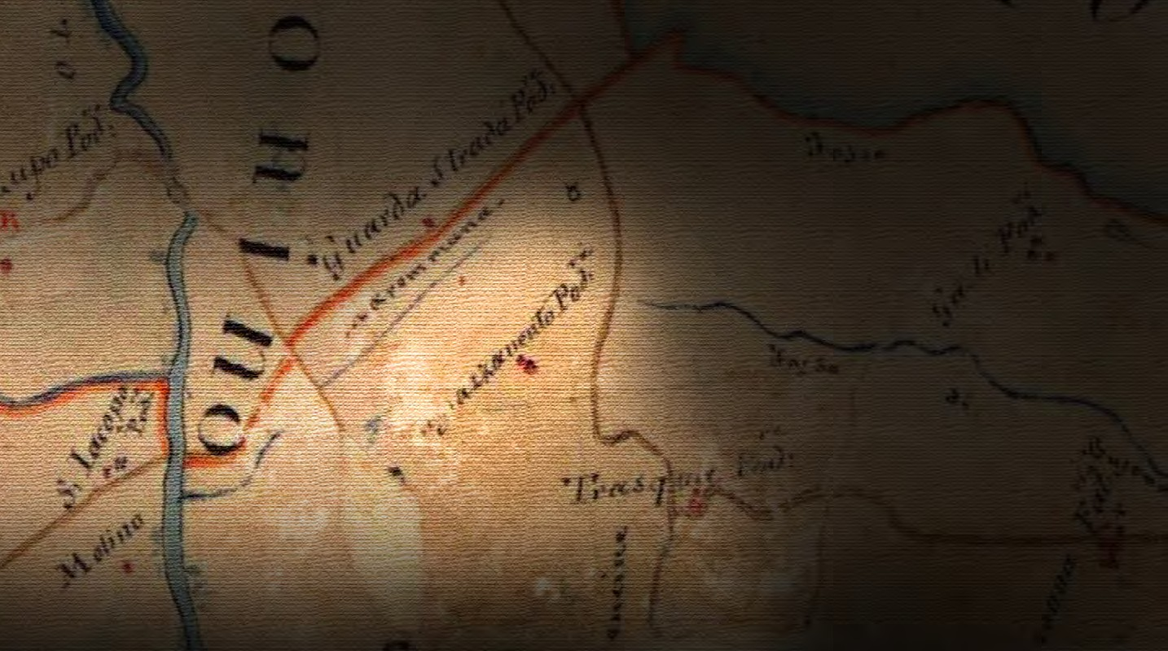
TERROIR
54헥타르의 포도밭은 600만년에서 200만년 전에 나타난 플라이오세 시대의 언덕에 자리잡고 있습니다. 해양에서 솟아오르며 대륙이 된 후 형성된 토양은 청록색 오피올라이트를 특징으로 합니다. Villa Trasqua의 유니크함은 지구물리학적 구조에 영향을 받은 미기후에도 있습니다. 여름의 더운 기온을 완화하고 낮과 밤의 중요한 온도 차이를 생성하여 포도의 아로마를 확보하고 완벽한 숙성을 돕도록 합니다.
포도가 지나온 시간을 온전히 존중하고 와인이 그 자체로 표현될 수 있도록 하기 위해 2014년부터 Villa Trasqua는 포도밭 전체를 유기농 와인으로 생산하기 시작 했습니다. 산지오베제와 키안티 클라시코의 선도적인 전문가인 양조학자인 프랑코 베르나베이(Franco Bernabei)와 협업하고 있습니다.
VINEYARD
포도밭은 토양 유형과 미기후에 따라 각각 가장 적합한 포도 품종을 재배 할 수 있도록 프랑스 부르고뉴 스타일로 토지를 나뉘었습니다. 토양을 13개의 그랑 크뤼로 나뉘어서 관리 하며 특히 Nerento 밭은 최고 품질의 산지오베제를 생산하고 있습니다.

Slide 5
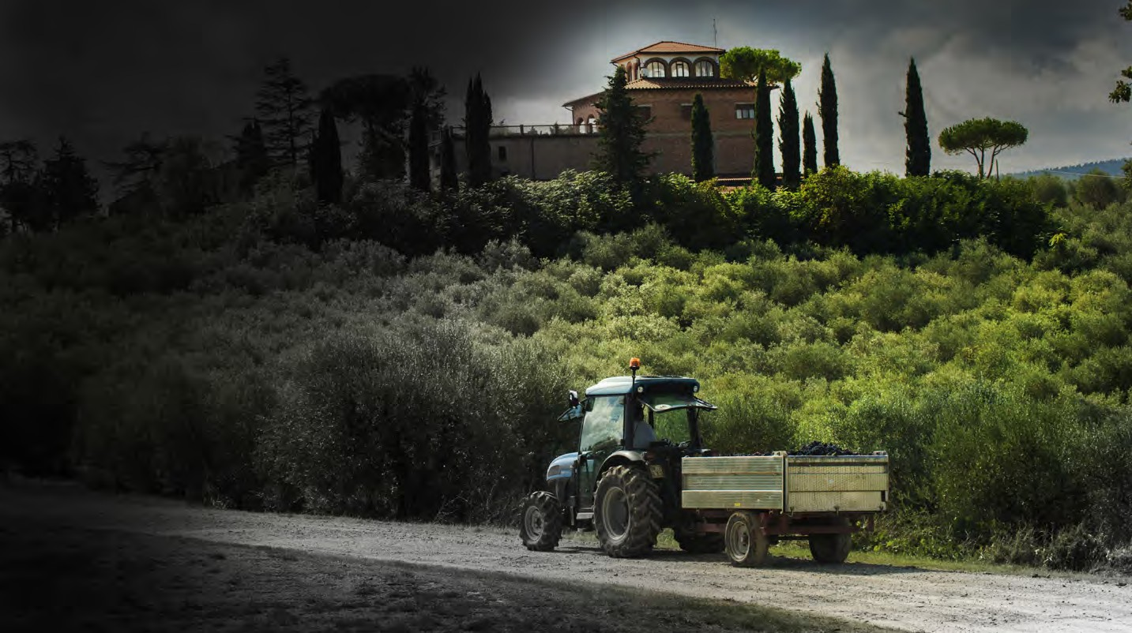


NERENTO
Nerento는 고대로 부터 알려지고 정의 되어 왔으며 토지대장에 명망 높은 곳으로 표시 되어 왔습니다.
이 이름의 어원인 "검은 바위"는 이 지역의 특별한 지질학적 구조를 나타냅니다.
Nerento의 토양은 석회암과 이화토로 구성된 풍부한 구조를 가지고 있으며 이 땅에서 자라는
산지오베제는 모래 자갈, 실트의 토양과 함께 최고의 퀄리티를 보여줍니다.
이곳의 산지오베제는 아삭아삭하고 절대적인 신선함을 가지고 있습니다.
Nerento Chianti Classico DOCG Gran Selezione를 양조하기 위해 재배 되며
이는 Villa Trasqua의 정체성이며 긴 시간 동안 시간을 초월한 느낌을 주는 최고의 와인입니다.
VINEYARDS
VIANDANTE
CENTRALE
SPAZZAVENTO
FONTEROSI
TRIANGOLO
NOCE
PIETRA ANTICA
NERENTO
SOTTO IL LECCIO
GUARDASTRADA
PAPALE
POGGIO ALLE GINESTRE
MATER VINEA
CASTELLINA
11
07
10
RENCINE
12
09
03
06
08
01
02
04
05
13
LORNANO
SIENA

Slide 6
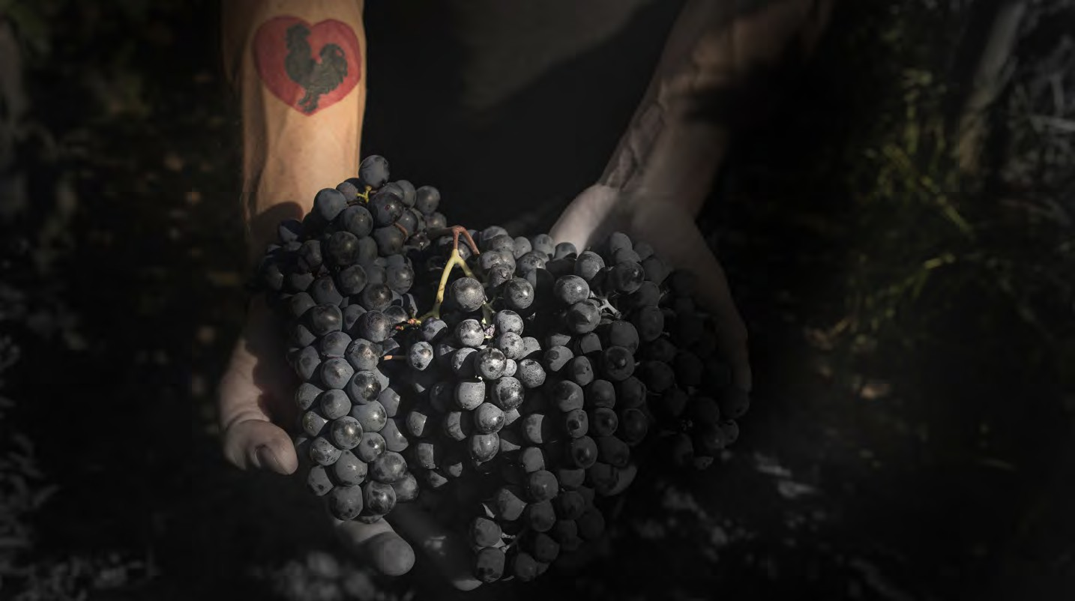
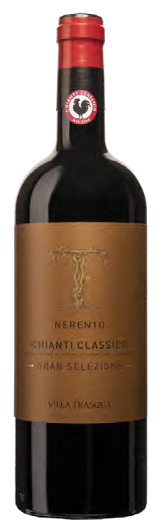
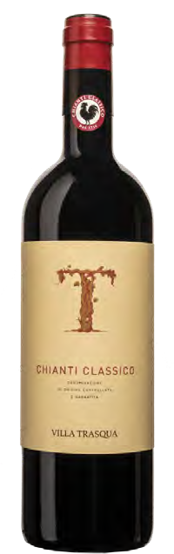
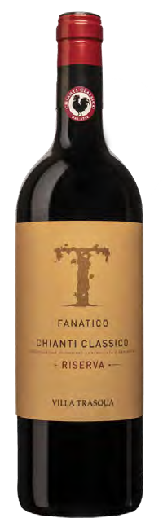
AWARDs
Chianti Classico DOCG
Gran Selezione <NERENTO>
2017
James Suckling - 94 Pts
Mundus Vini - GOLD MEDAL
Bibenda - 5 Grappoli
Merano Winehunter - Gold Medal
Vini Buoni d’Italia - 4 Stars
2013
Bibenda - 5 Grappoli
Winescritic - 94 Pts
Chianti Classico DOCG
2019
James Suckling - 90 Pts
Mundus Vini - SILVER MEDAL
Winescritic - 92 Pts
Falstaff - 92 Pts
Chianti Classico DOCG
Riserva <FANATICO>
2017
James Suckling - 93 Pts
Mundus Vini - GOLD MEDAL
Bibenda - 4 Grappoli
Guida BIO - 5 foglie
Merano Winehunter - Red Medal
Winescritic - 93 Pts
Falstaff - 92 Pts
Wine Advocate - Monica Larner - 91 Pts

Slide 7




Chianti Classico DOCG 2019
키안티 클라시코 DOCG
기본정보
지역 : Italy > Toscana > Chianti Classico
빈티지 : 2021
와인종류 : RED
포도품종 : 80% 산지오베제(Sangiovese), 10% 메를로(Merlot), 10% 카베르네 소비뇽 (Cabernet Sauvignon)
알코올 : 14%
음용온도 : 16-18 ° C
양조 : 스테인리스 오크통에서 26-28도의 온도에 적어도 양조 되며 적어도 20-22 일동안 마세레이션 진행되며 슬로베니아산 5,000L의 오크통에 미니멈 12개월 숙성
테이스팅 노트
루비레드 컬러에 보라빛 음영
제비꽃 뉘앙스와 체리, 라즈베리의 프루티 함이 돋보임. 이어서 바닐라, 감초의 향신료를 느낄 수 있음
적당한 타닌감과 산도가 돋보이며 이는 와인에 생동감을 줌. 체리의 푸루티 함과 블러드 오렌지의 뉘앙스가 피니쉬 까지 지속됨. 미트소스의 파스타 혹은 로스트된 흰살 혹은 붉은살 고기와 잘 어울리며 페코리노 치즈와도 페어링이 좋음.

Slide 8
Chianti Classico DOCG Riserva <FANATICO>
키안티 클라시코 DOCG 리제르바 <파나티코>
기본정보
지역 : Italy > Toscana > Chianti Classico
빈티지 : 2017, 2020
와인종류 : RED
포도품종 : 92% 산지오베제(Sangiovese), 5% 카베르네 프랑(Cabernet Franc), 3% 메를로 (Merlot)
알코올 : 14%
음용온도 : 16-18 ° C
양조 : Fanatico의 포도밭은 바람과 태양이 끊임없이 어루만지는 Villa Trasqua 언덕의 선을 따라 위치. 5,000L 의 오크통에서 26-28도의 온도에 양조 되며 적어도 22-25 일동안 마세레이션 진행. 슬로베니아산 5,000L의 오크통에 24개월 숙성되며 12개월 동안 바틀 숙성됨.
테이스팅 노트
강렬한 루비 컬러에 라이트한 가넷색 음영
달콤하고 우아한 블랙체리, 카시스, 검정 멀베리의 과실미, 스파이시한 바닐라, 정향, 시나몬의 향신료
로스트된 커피향과 밀크 초콜렛의 아로마가 입안에서 퍼지며 블랙커런트의 뉘앙스를 띰. 다이나믹하고 프레쉬한 와인으로 섬세한 타닌감과 탄탄한 구조감으로 피니쉬를 길게 가지고 감. 피니쉬에서는 감귤류, 모렐로 체리, 감초의 뉘앙스를 풍기며 고소하고 스파이시 함을 느낄 수 있음. 라자냐와 양고기 스테이크와 페어링이 좋음.

Slide 9
Chianti Classico DOCG Gran Selezione <NERENTO>
키안티 클라시코 DOCG 그란 셀레지오네 <네렌토>
기본정보
지역 : Italy > Toscana > Chianti Classico
빈티지 : 2013(Not Organic) /2017(Organic)
와인종류 : RED
포도품종 : 100% 산지오베제(Sangiovese)
알코올 : 14%
음용온도 : 16-18 ° C
양조 : 네렌토(Nerento)는 오롯이 산지오베제(Sangiovese) 포도로 이루어진 싱글 빈야드이며, 19세기 중반부터 포도 품질로 유명한 이 지역에서 가장 오래된 포도원 중 하나임.
복잡하고 경이로우며 생동감 넘치는 이 와인은 떼루아의 특징을 그대로 담아 냄. Villa Trasqua의 대표 와인. 5,000L 의 오크통에서 26-28도의 온도에 양조 되며 적어도 22-25 일동안 마세레이션 진행. 30개월 동안 프렌치 500L 오크통에서 숙성되며 12개월 병숙성을 거침.
테이스팅 노트
진한 루비레드 컬러에 가벼운 가넷색의 음영
시작은 블랙커런트, 블랙베리, 블랙멀베리의 프루티함이 지배 적이며 따라서 유칼립투스, 월계수의 발사믹한 노트를 보여줌, 이어서 감초, 후추, 넛맥의 향신료 향이 나타나며 커피, 카카오의 아로마가 뒤따름.
풍부하고 강한 인상을 남김, 밸런스 있는 타닌감과 감칠맛이 돋보이는 피니쉬가 지속됨. 블랙베리, 블랙체리, 감초의 뉘앙스가 입안에서 길게 지속. 클래식한 토스칸, 키안티 음식과 페어링이 잘 어울림. 티본 스테이크, 키안티 클라시코에 끓인 고기, peposo all'Imprunetina(테라코타 오븐에서 조리한 검은 후추 스튜 임프루네타 스타일),
숙성 페코리노 치즈와 환상적인 궁합.

